Slide 1
Молодёжный Совет
Тюменская область – территория гражданского мира и межнационального согласия!
Координационного Совета
национальных общественных объединений и национально-культурных автономий
Тюменской области
Докладчик:
Малых Ирина Юрьевна,
Председатель Молодежного Совета
www.dialog-urfo.ru

Slide 2
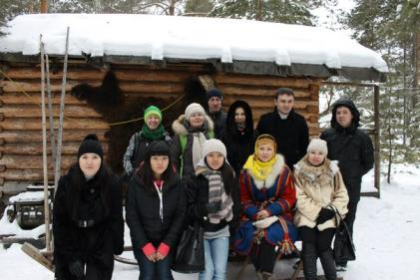
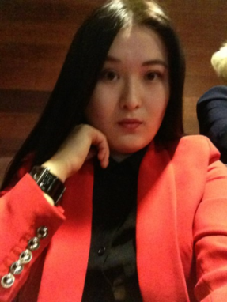
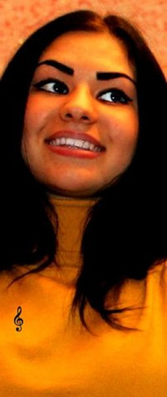
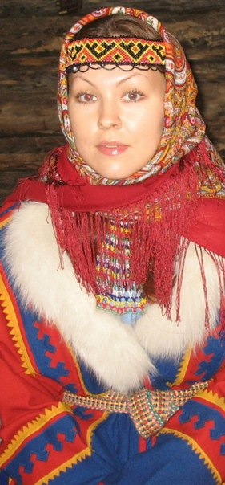
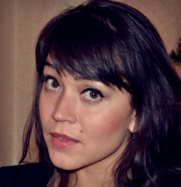
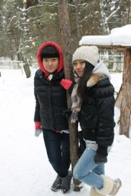
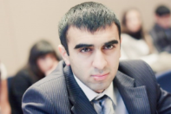
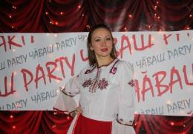
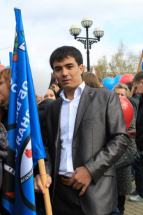
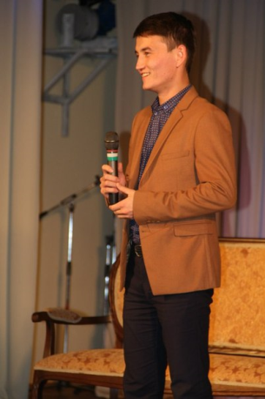
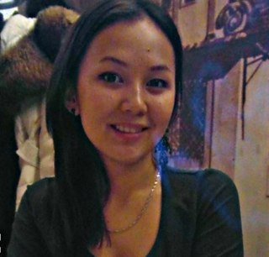
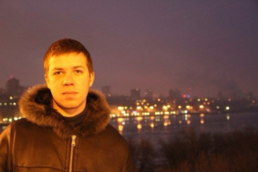
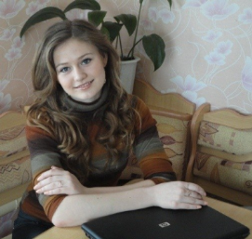
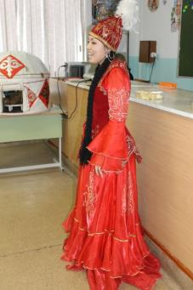
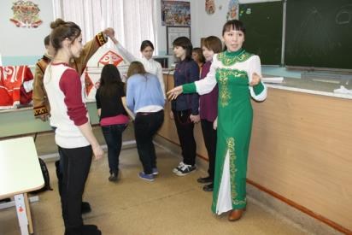
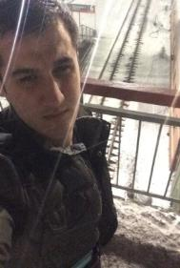
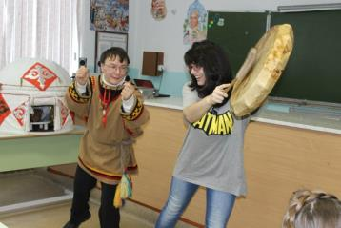
Команда Молодежного Совета

Slide 3
Приоритетные направления в деятельности Молодежного Совета:
Молодежный Совет создан с целью социальной интеграции и адаптации представителей национальной молодежи для сохранения этноконфессиональной и общественно-политической стабильности в Тюменской области.
Разработка предложений по гармонизации межнациональных отношений, обобщение опыта работы молодежных НКО;
Проведение мероприятий нацеленных на сохранение, знакомство и популяризацию традиционных культур народов проживающих в Тюменской области;
Сбор и мониторинг информации в целях профилактики молодежного экстремизма и др.

Slide 4
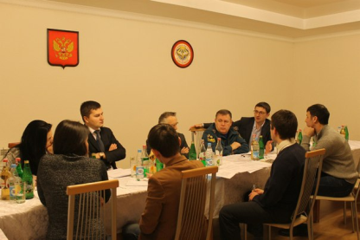
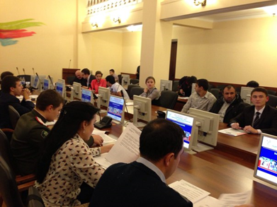
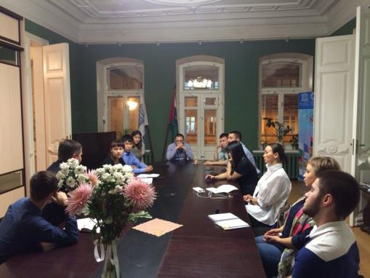
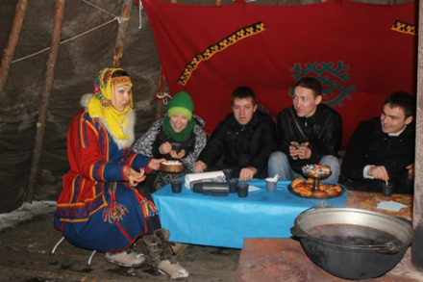
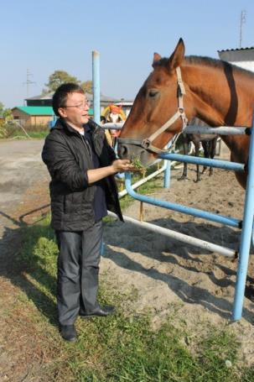
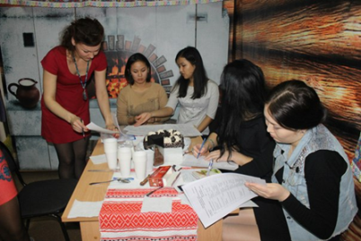
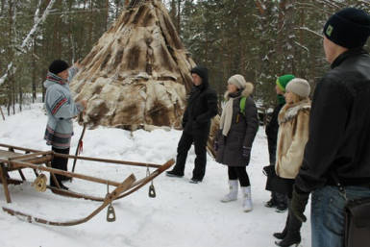
Знакомство и обмен опытом, посещение офисов и центров НКО

Slide 5
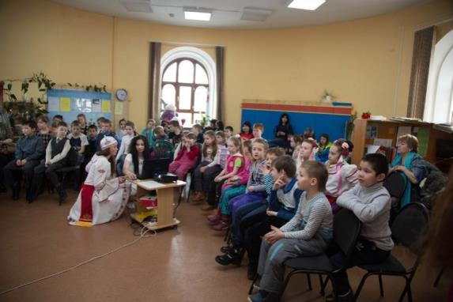
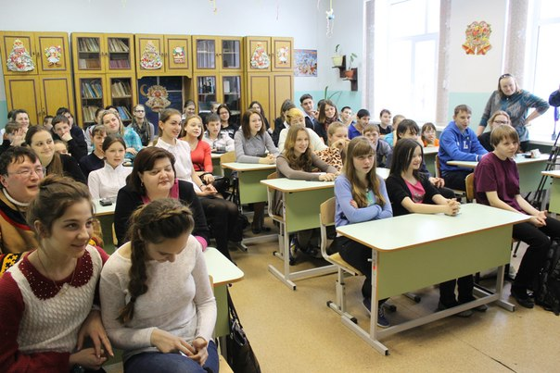
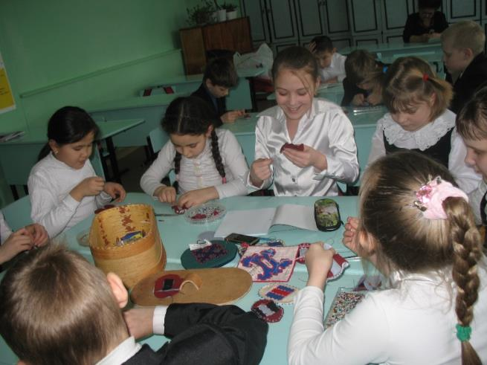
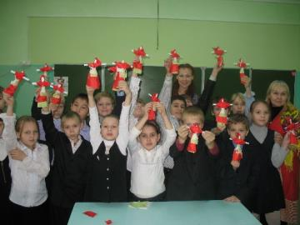
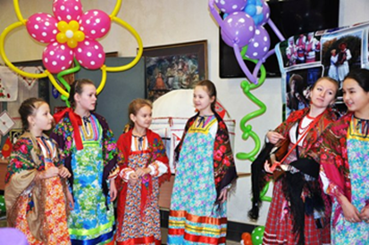
«Уроки дружбы и народного единства» в общеобразовательных учреждениях г. Тюмени с целью знакомства детей с богатейшей культурой народов проживающих в Тюменской области

Slide 6
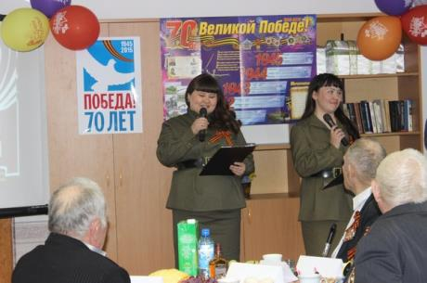
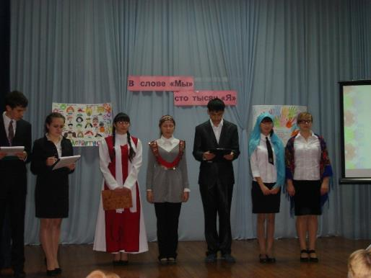
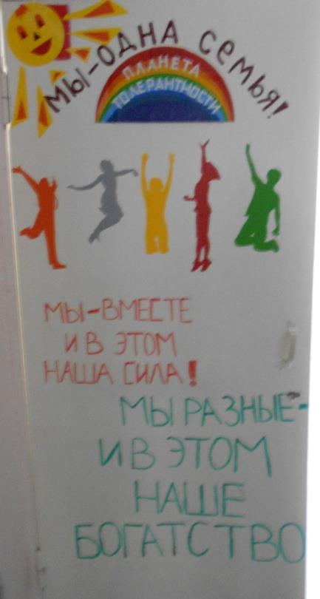
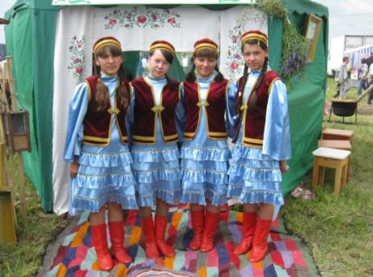
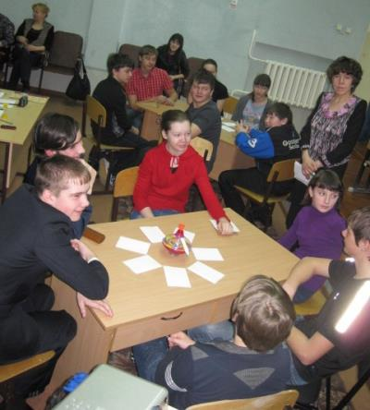
Уроки толерантности в рамках Дней татарской культуры в Ярковском, Ялуторовском и Вагайском районах

Slide 7
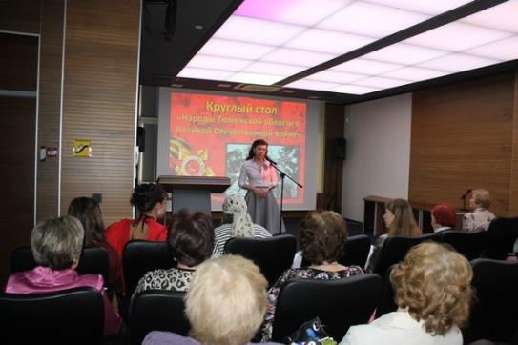
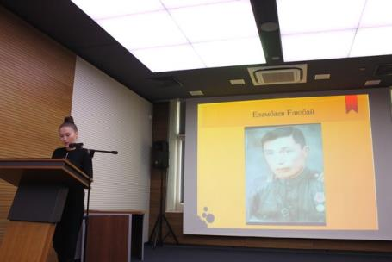
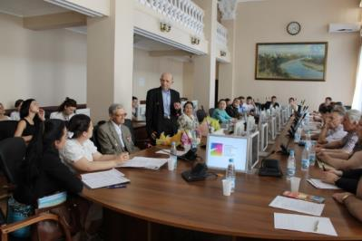
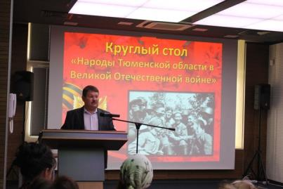
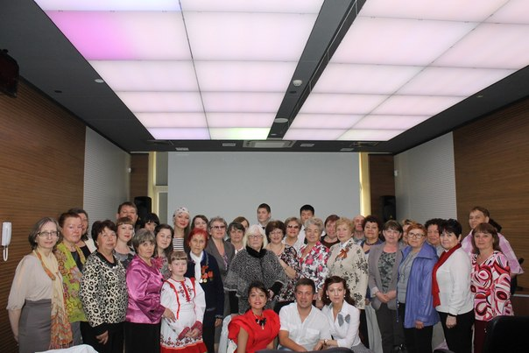
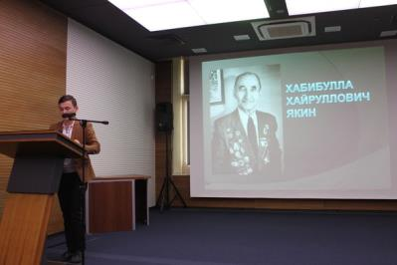
Серия круглых столов на тему: «Народы Тюменской области в Великой Отечественной Войне»

Slide 8
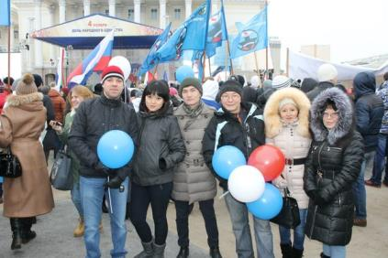
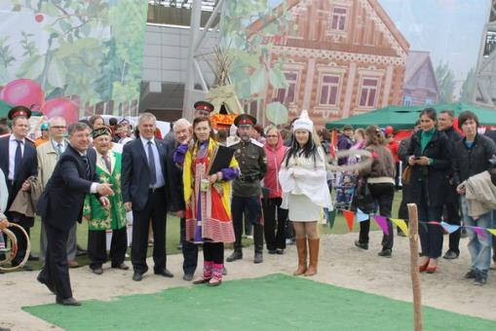
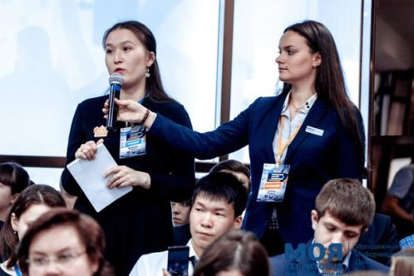
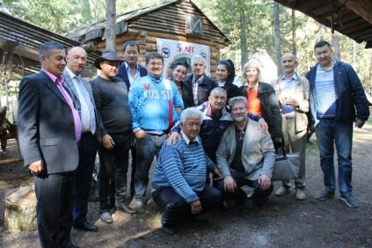
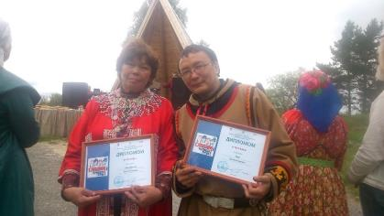
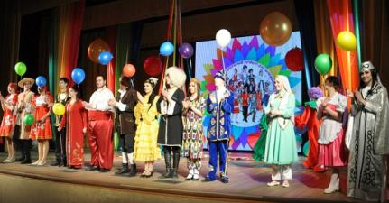
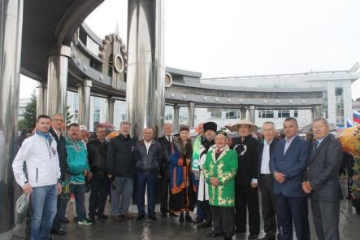
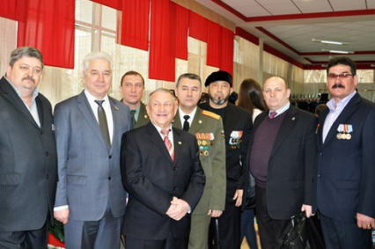
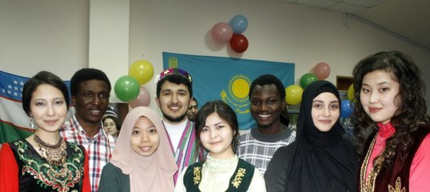
Молодежная Форсайт-конференция. День народного Единства. Яндо Степан, участник конкурса «Славим человека труда». «Разноцветье». Фестивали «Мост дружбы», «Поколение без границ», «Этнолайф».

Slide 9
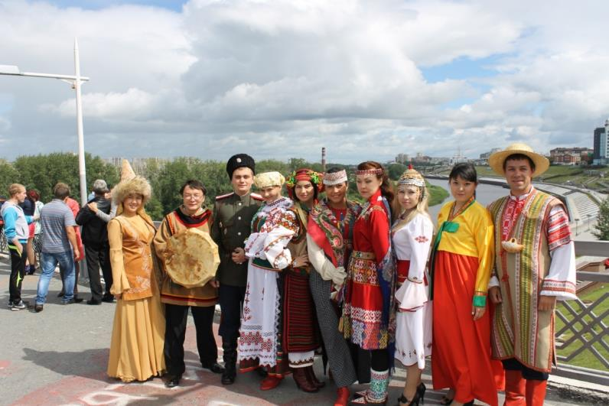
Мы разные – мы вместе!!!

Slide 10
Круглый стол "Тюменская область – территория гражданского мира и межнационального согласия"

Slide 11
Серия профилактических встреч на тему: "Тюменская область - территория гражданского мира и межнационального согласия» со студентами Средних учебных заведений

Slide 13
Благодарю за внимание!
Мы разные, но мы – вместе!

